Slide 1


MEDIA MENGAJAR
Pendidikan Jasmani, Olahraga, dan Kesehatan
UNTUK SD/MI KELAS 4

Slide 2
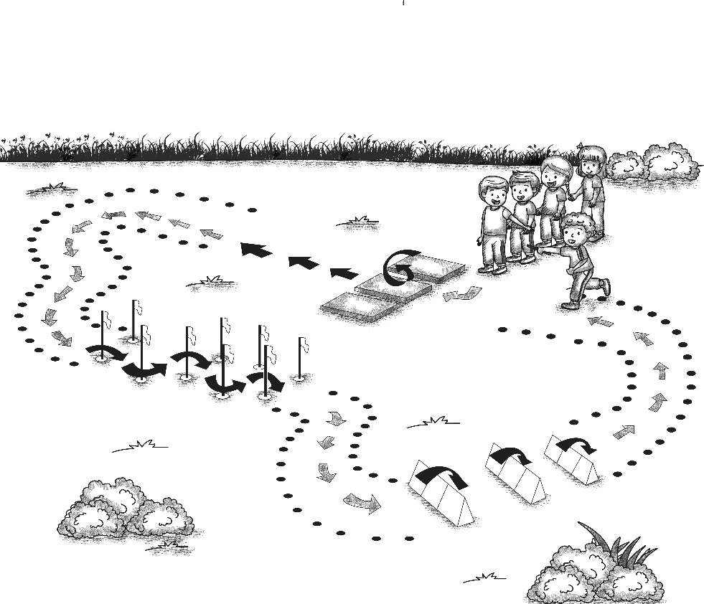
Bab
ATLETIK
5
Tujuan Pembelajaran
Setelah mempelajari materi pada bab ini, siswa diharapkan dapat menjelaskan dan mempraktikkan:
Gerak dasar jalan cepat;
Gerak dasar lari jarak pendek;
Gerak dasar lompat jauh;
Gerak dasar tolak peluru.
Notes:
Jika terdapat gambar cantumkan sumber gambar dgn ukuran font 10pt

Slide 3

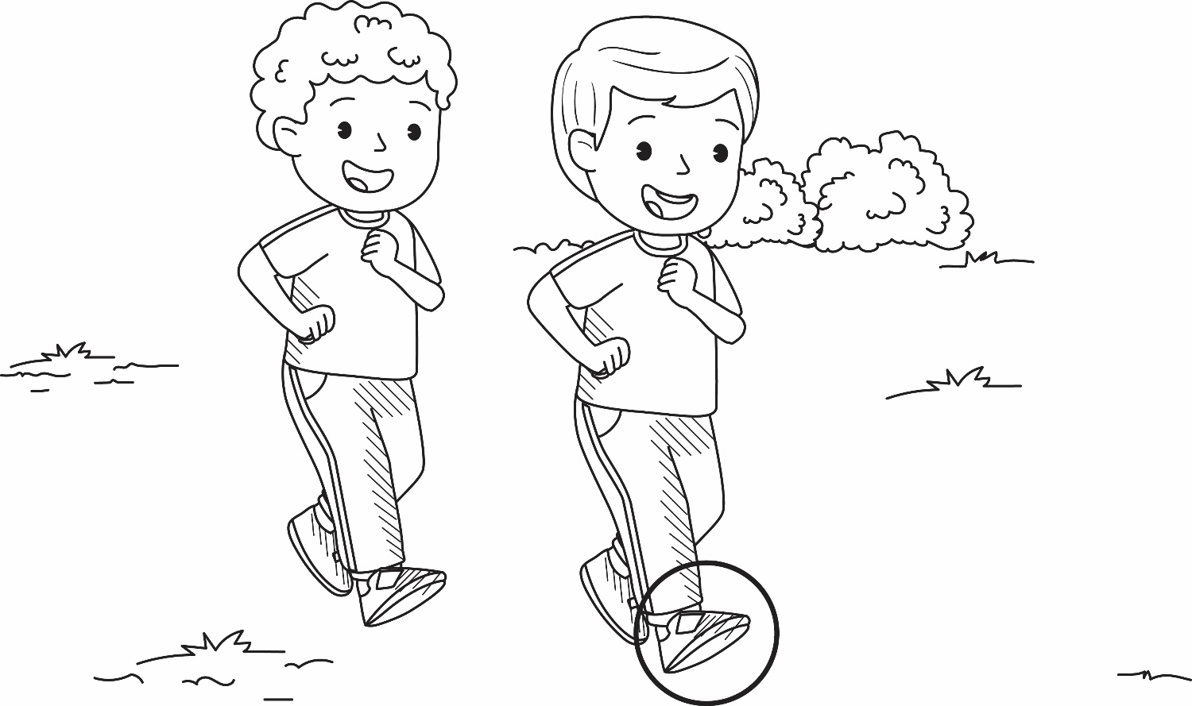
A. Jalan Cepat
Jalan cepat merupakan salah satu cabang olahraga atletik.
Jalan cepat dilakukan dengan cara melangkah bergerak maju dan kaki depan selalu menyentuh tanah.

Slide 4
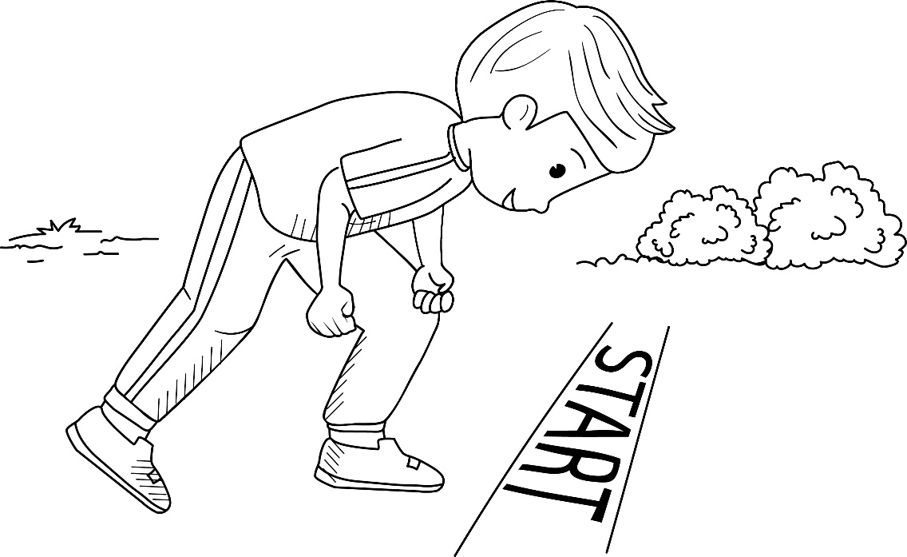
Cara melakukan jalan cepat
1. Gerakan start
Gerakan start dalam jalan cepat dilakukan dengan posisi berdiri.

Slide 5
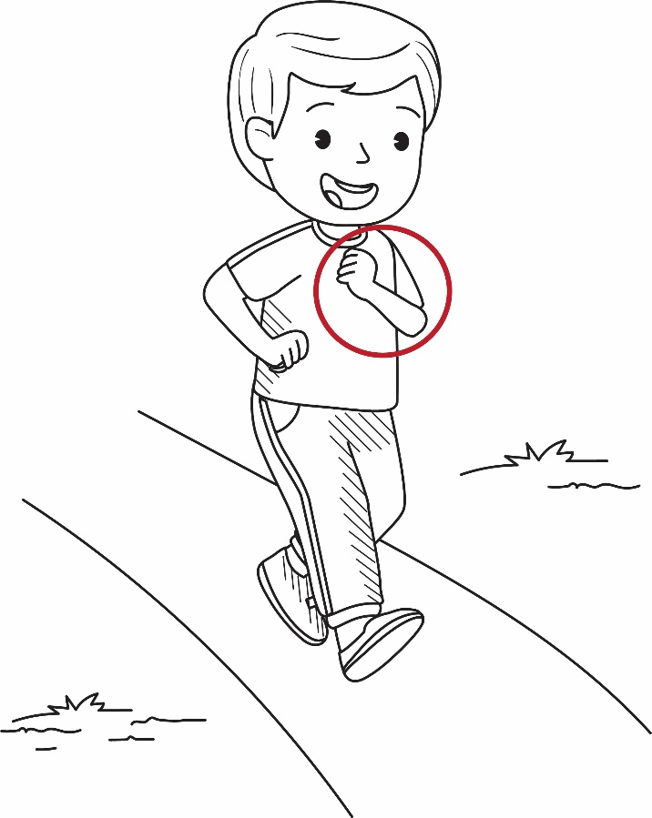
2. Gerakan jalan cepat
Dalam jalan cepat, hal yang harus diperhatikan adalah langkah kedua kaki.
Kaki harus selalu bertumpu di tanah sehingga badan tidak berada dalam posisi melayang.

Slide 6
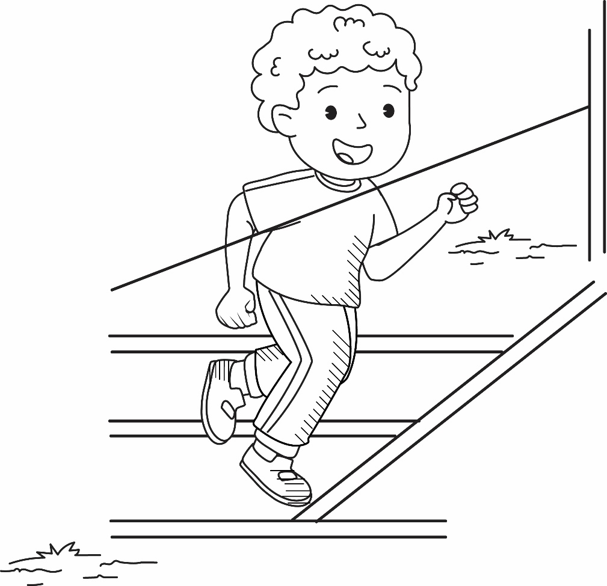
3. Gerakan memasuki garis finis
Dalam jalan cepat, memasuki garis finis dapat dilakukan dengan dua cara yaitu, dengan menggunakan kaki dan menggunakan dada atau bahu.

Slide 7
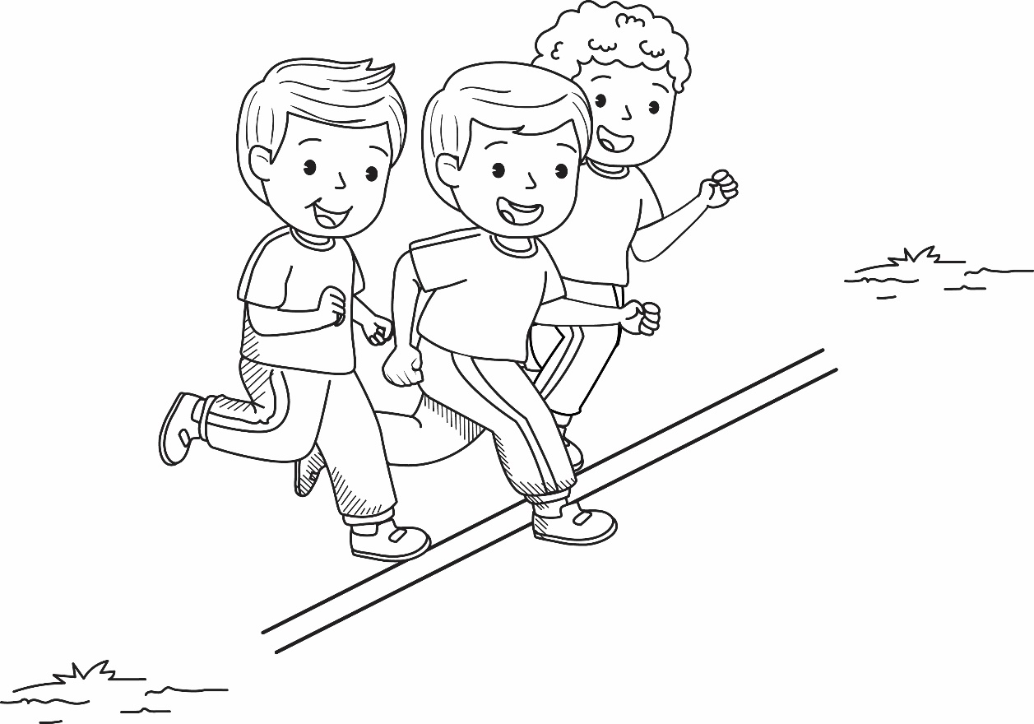
B. Lari Jarak Pendek
Lari jarak pendek dilakukan dengan lari sekuat tenaga dari garis start hingga garis finis.

Slide 8
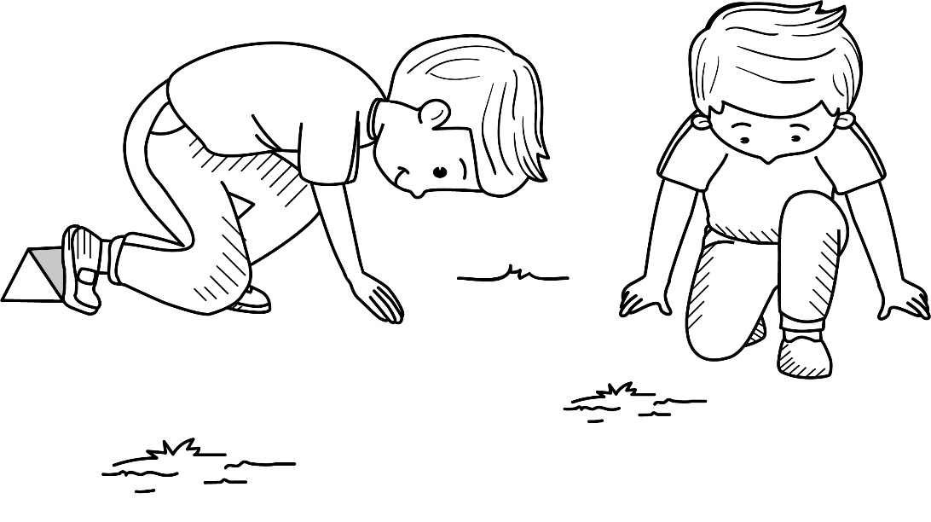
Cara melakukan lari jarak pendek
1. Gerakan start
Gerakan start dalam lari jarak pendek adalah start jongkok.
Posisi start yang benar dilakukan dengan tumpuan kaki yang benar, ayunan lengan yang kuat, dan gerak tungkai yang panjang.

Slide 9
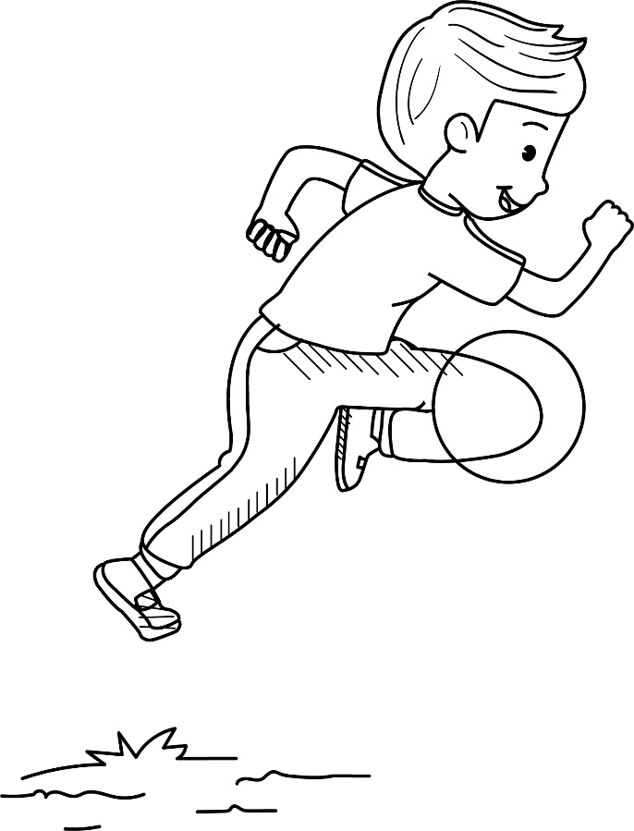
2. Gerakan lari
Dalam lari jarak pendek, ayunan tungkai yang kuat dipadukan dengan tumpuan yang tepat akan membantu kecepatan berlari.
Pendaratan kaki dilakukan pada ujung telapak kaki.

Slide 10
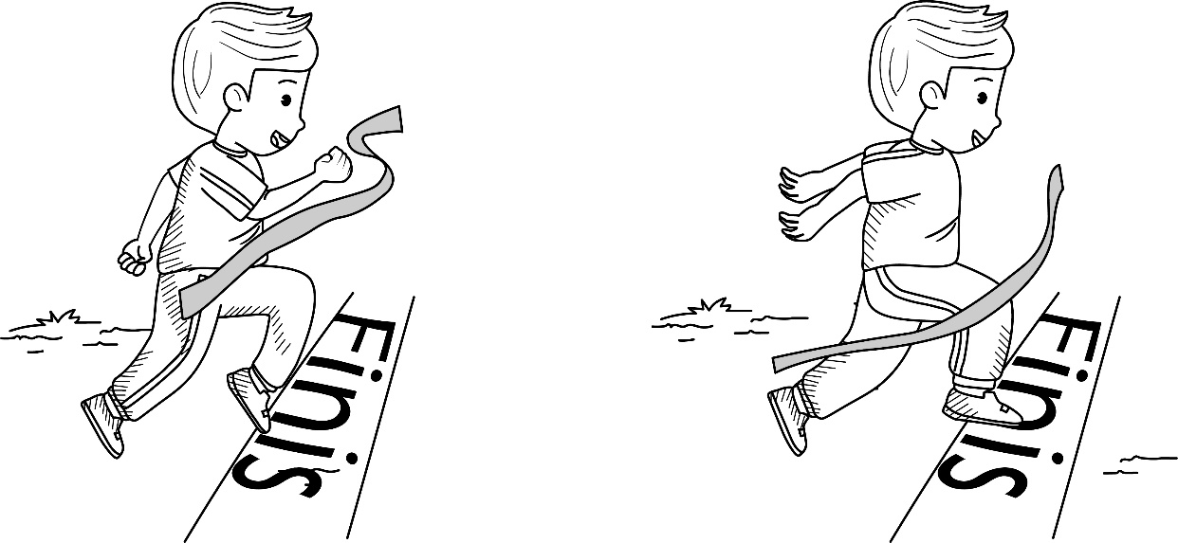
3. Gerakan memasuki garis finis
Dalam lari jarak pendek, cara memasuki garis finis dapat dilakukan dengan dada dicondongkan ke depan dan kedua tangan diayunkan ke bawah bagian belakang.

Slide 11
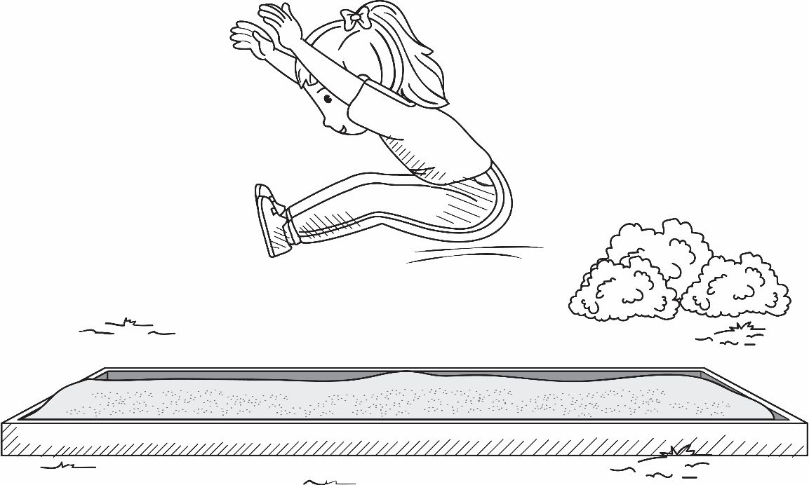
C. Lompat Jauh
Lompat jauh merupakan salah satu nomor dari cabang olahraga atletik.
Lompat jauh bertujuan untuk melompat dan melayang sejauh mungkin.

Slide 12
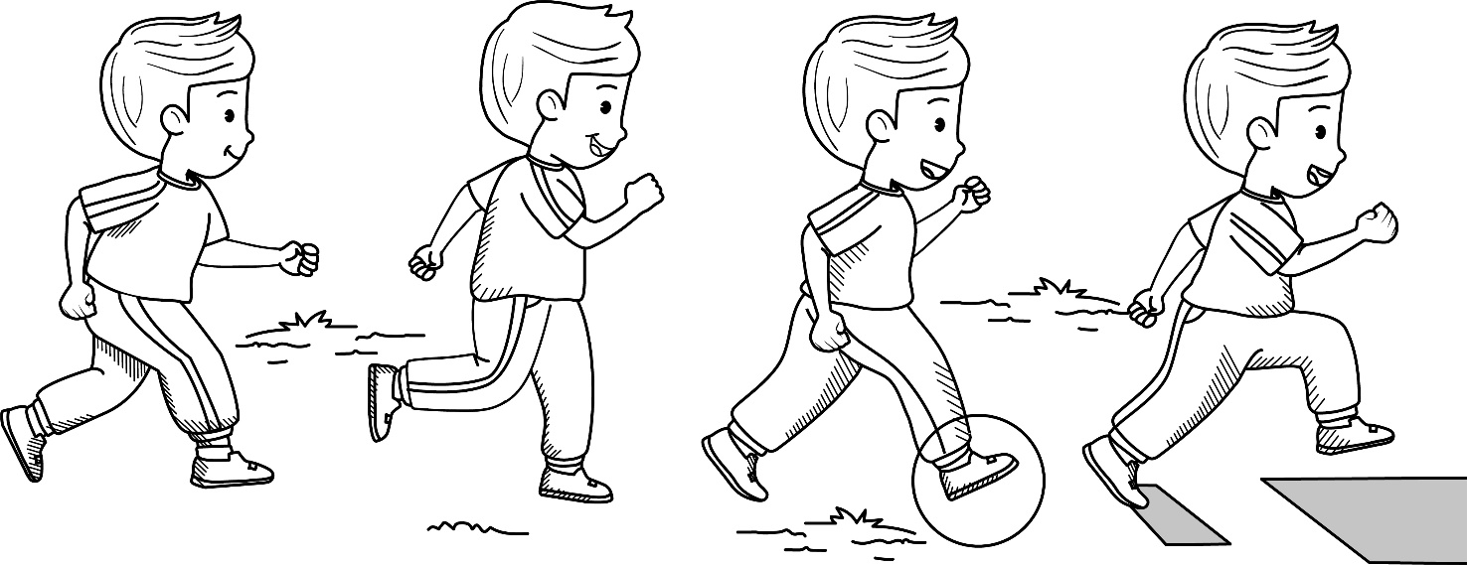
Cara melakukan lompat jauh
1. Gerakan tumpuan atau tolakan
Gerakan tumpuan atau tolakan bertujuan untuk mendapatkan tolakan sekuat-kuatnya sehingga titik berat badan dapat diangkat setinggi-tingginya.

Slide 13
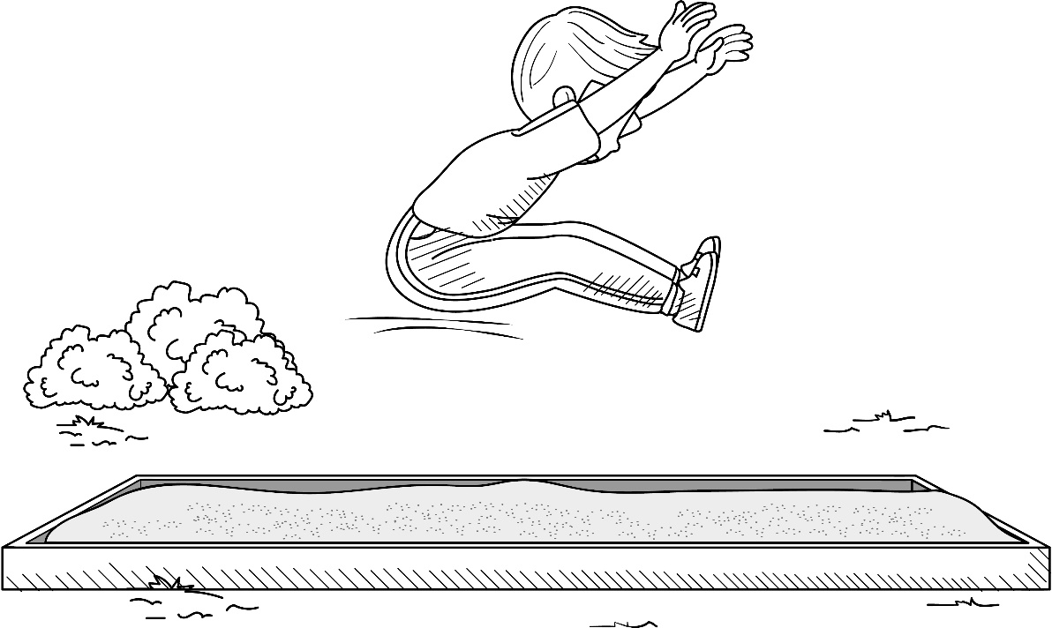
2. Gerakan melayang
Gerakan melayang atau sikap badan di udara sangat menentukan hasil lompatan dan posisi pendaratan yang menguntungkan.

Slide 14
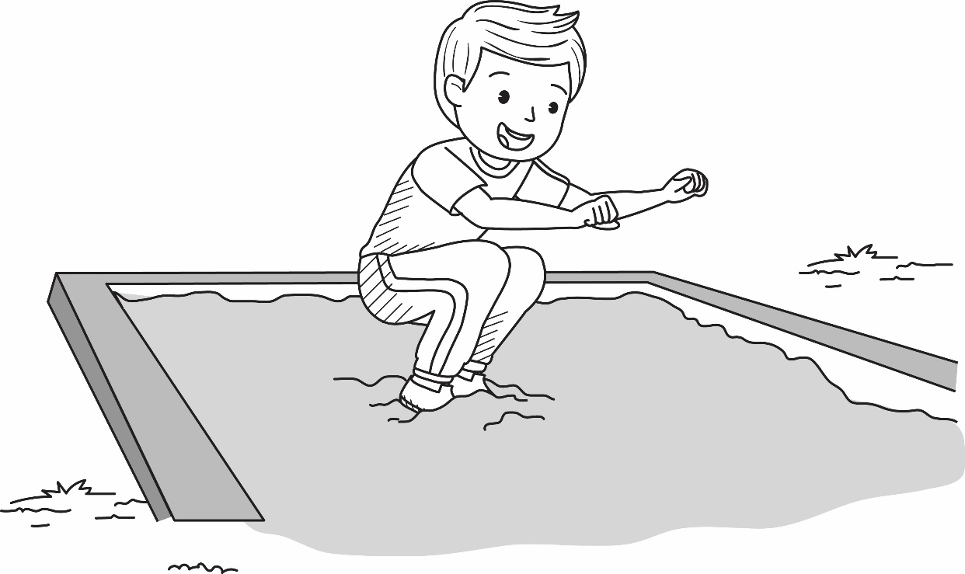
3. Gerakan mendarat
Saat melakukan pendaratan, posisi kedua kaki menyentuh pasir sejauh mungkin diikuti dengan mengayunkan kedua tangan ke depan.

Slide 15
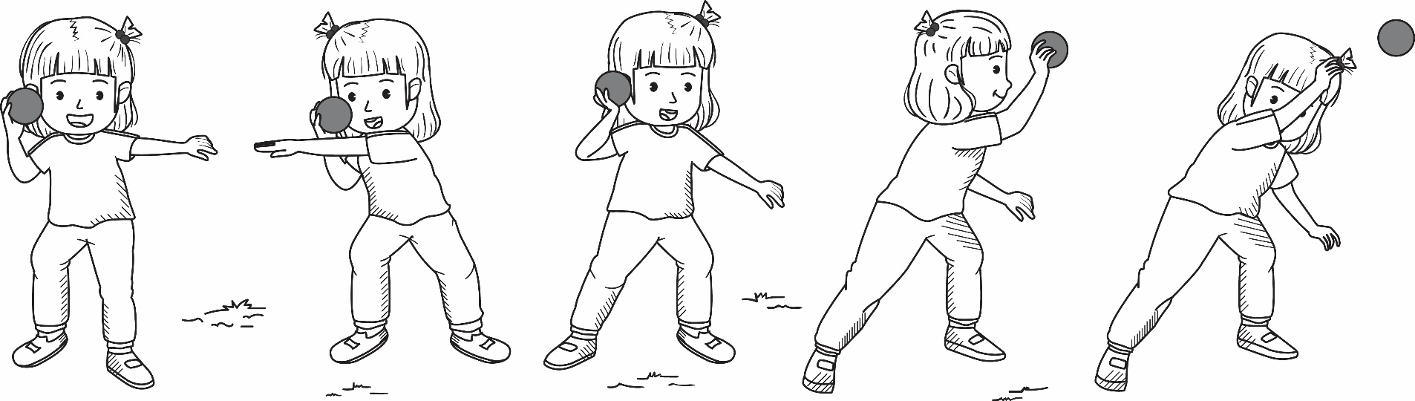
D. Tolak Peluru
Tolak peluru merupakan salah satu cabang olahraga atletik dari cabang lempar yang memiliki gaya mendorong atau menolak terhadap sebuah peluru atau bola dari logam.

Slide 16
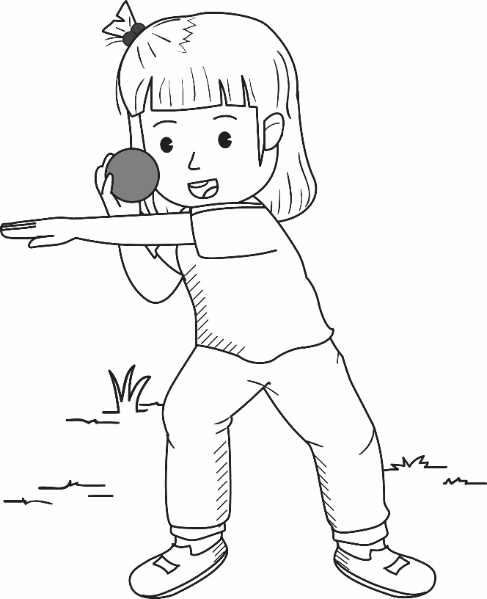
Cara melakukan tolak peluru
1. Gerakan memegang peluru
Memegang peluru yang benar akan memengaruhi kecepatan peluru saat terlepas dari dorongan tangan.
Posisi tangan memegang peluru dengan jari-jari tangan renggang.

Slide 17
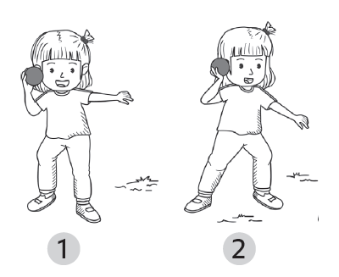
2. Gerakan awal
Gerakan awalan dalam tolak peluru dapat dilakukan dengan awalan menyamping dan membelakangi arah tolakan.

Slide 18
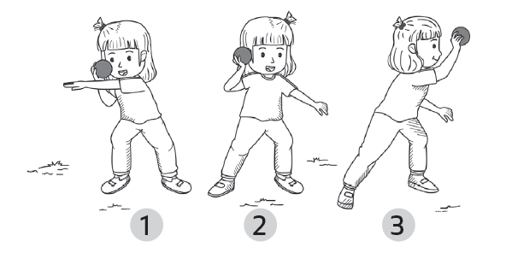
3. Gerakan menolak peluru
Gerakan menolak peluru dapat dilakukan dengan menolakkan peluru ke arah lapangan bersamaan dengan memutar badan ke kiri dan kaki belakang lurus mendorong ke depan.

Slide 19
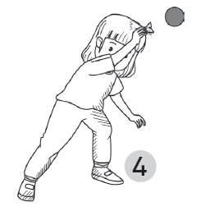
4. Gerakan lanjutan
Tujuan gerakan lanjutan dalam tolak peluru adalah untuk mendapatkan posisi badan yang seimbang sehingga badan tidak ikut terjatuh ke depan.

